Slide 1
COSE371 데이터베이스 Assignment#2
2021320051 윤지현

Slide 2
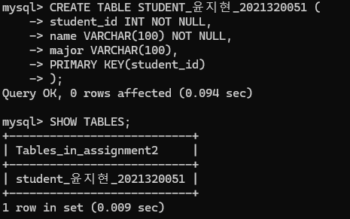
2-1. STUDENT 테이블 생성
테이블 생성을 위해 CREATE TABLE DDL 사용
student_id는 primary key이기 때문에 NOT NULL로 설정

Slide 3
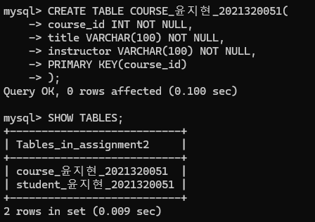
2-2. COURSE 테이블 생성
테이블 생성을 위해 CREATE TABLE DDL 사용
course_id는 primary key이기 때문에 NOT NULL로 설정

Slide 4
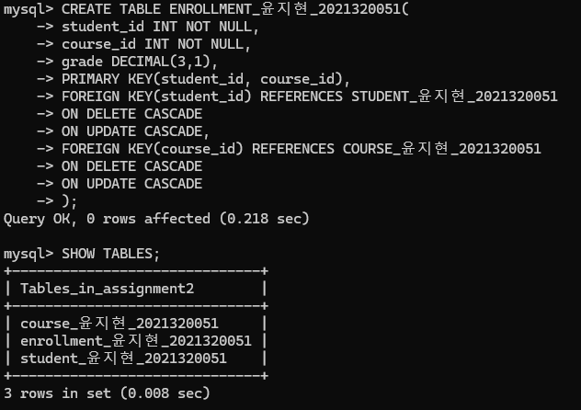
2-3. ENROLLMENT 테이블 생성
테이블 생성을 위해 CREATE TABLE DDL 사용
student_id와 course_id는 primary key이기 때문에 NOT NULL로 설정
(student_id, course_id)가 PK이므로, foreign key인 student_id와 course_id 모두 referenced table에서 데이터가 삭제되었을 경우 ENROLLMENT에서도 referencing row가 삭제되어야 하고(ON DELETE CASCADE), 데이터가 변경되었으면 referencing row의 데이터도 함께 변경되어야 한다(ON UPDATE CASCADE).

Slide 5
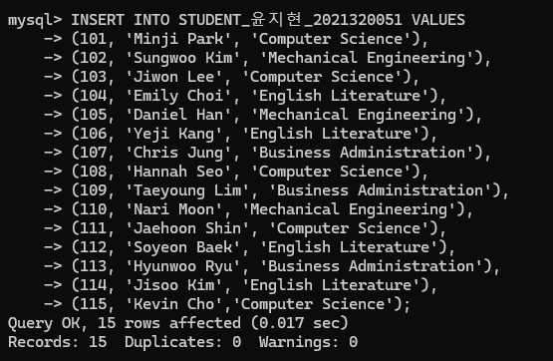
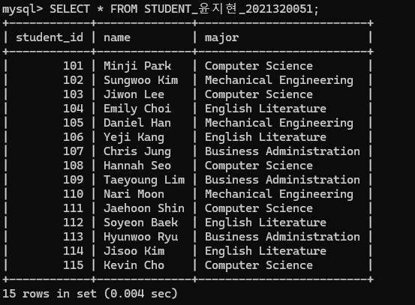
2-4. STUDENT 테이블 데이터 삽입
Tuple 삽입을 위해 INSERT INTO 사용
한번에 multiple tuples를 삽입
빠지는 column 없이, attribute 순서 맞추어 삽입

Slide 6
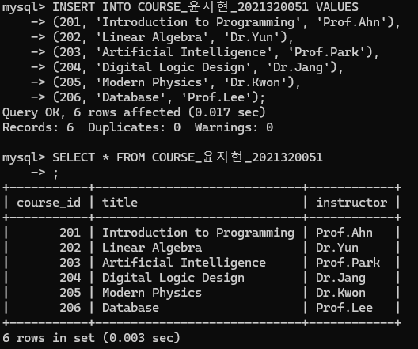
2-5. COURSE 테이블 데이터 삽입
Tuple 삽입을 위해 INSERT INTO 사용
한번에 multiple tuples를 삽입
빠지는 column 없이, attribute 순서 맞추어 삽입

Slide 7
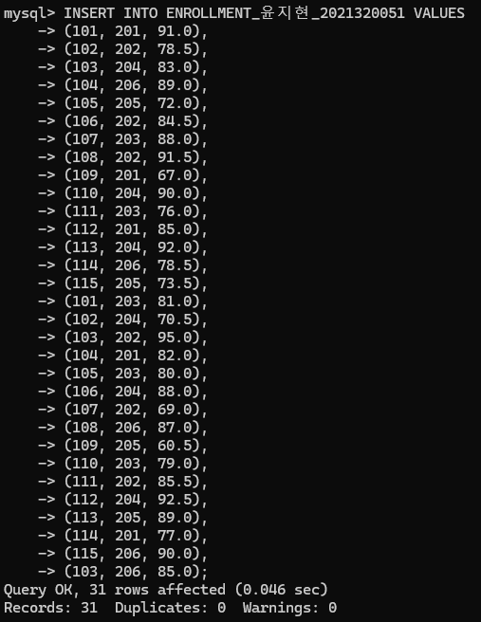
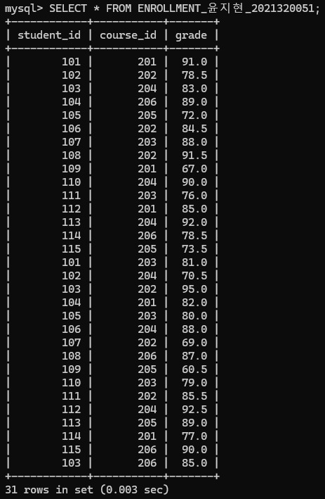
2-6. ENROLLMENT 테이블 데이터 삽입
Tuple 삽입을 위해 INSERT INTO 사용
한번에 multiple tuples를 삽입
빠지는 column 없이, attribute 순서 맞추어 삽입

Slide 8
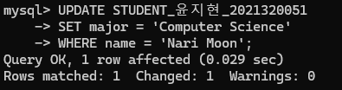
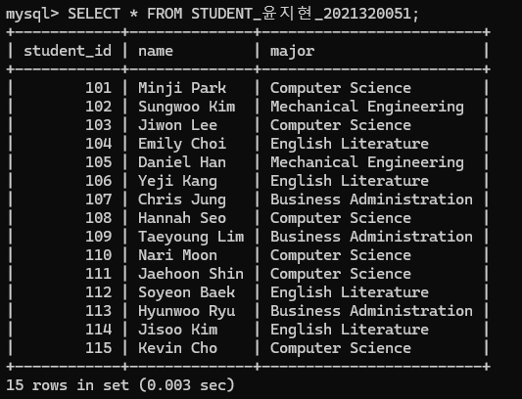
2-7. 학생 정보 수정
Tuple 수정을 위해 UPDATE 사용
학생 이름이 Nari Moon인 것이 주어진 조건이기 때문에 WHERE 문으로 name = ‘Nari Moon’ 지정
수정해야 할 내용을 SET 문으로 지정, 전공을 변경해야 하기 때문에 major = ‘Computer Science’로 지정

Slide 9
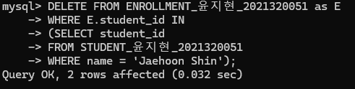
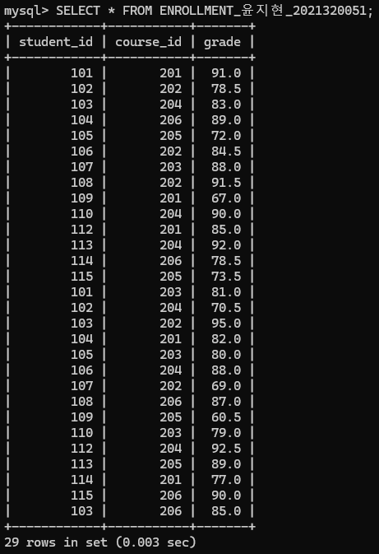
2-8. 수강 정보 삭제
Tuple 삭제를 위해 DELETE 사용
학생 이름이 주어졌는데, name 정보는 STUDENT 테이블에 저장되어 있고 수강 정보는 ENROLLMENT에 있으며, ENROLLMENT에서는 학생의 student_id만 알 수 있다.
따라서 IN(nested query)을 사용하여 이름이 Jaehoon Shin인 학생의 student_id를 가져와서, 이 student_id에 해당하는 데이터를 가진 tuple을 ENROLLMENT 테이블에서 전부 삭제한다.

Slide 10

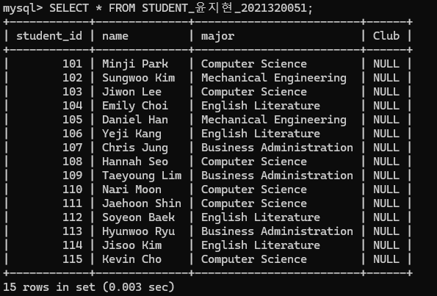
2-9. 학생 정보 추가
테이블 자체에 새 column을 추가하기 위해 ALTER TABLE DDL 사용
Club이라는 새로운 column을 ADD를 이용하여 추가
Club에 해당하는 값은 자동으로 NULL로 채워짐

Slide 11
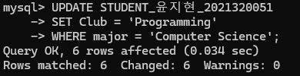
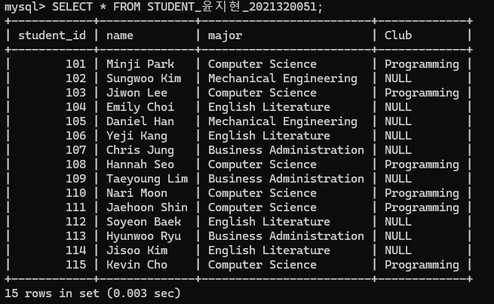
2-10. Computer Science 전공 학생 동아리 기입
기존에 이미 삽입되어 있는 Tuple들에 대하여, attribute를 수정하기 위해 UPDATE 사용
전공이 Computer Science인 학생들을 대상으로 하기 때문에 WHERE 문을 통해 major = ‘Computer Science’로 지정
바꾸고 싶은 내용을 SET 문으로 표현, SET Club = ‘Programming’을 통해 컴퓨터과학을 전공한 학생들의 동아리를 Programming으로 지정

Slide 12
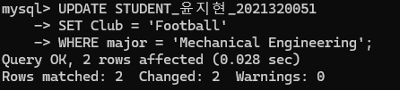
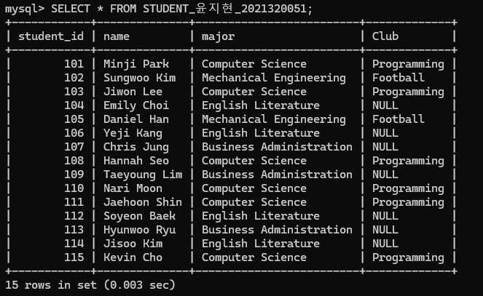
2-11. Mechanical Engineering 전공 학생 동아리 기입
기존에 이미 삽입되어 있는 Tuple들에 대하여, attribute를 수정하기 위해 UPDATE 사용
전공이 Mechanical Engineering인 학생들을 대상으로 하기 때문에 WHERE 문을 통해 major = ‘Mechanical Engineering’로 지정
바꾸고 싶은 내용을 SET 문으로 표현, SET Club = ‘Football’을 통해 기계공학을 전공한 학생들의 동아리를 축구부로 지정

Slide 13
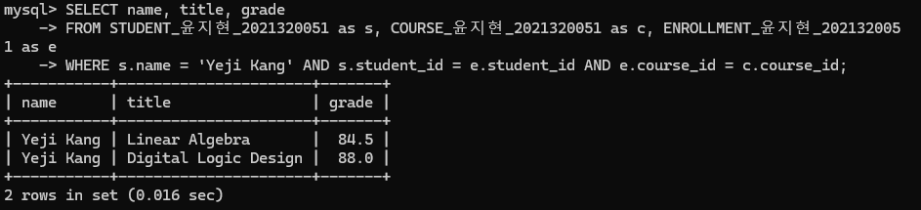
2-12. 특정 학생이 수강한 과목 및 성적 조회
이름, 과목명, 성적을 추출하기 위해 SELECT 대상으로 name, title, grade 지정
name은 STUDENT_윤지현_2021320051 테이블에서, title은 COURSE_윤지현_2021320051 테이블에서, grade는 ENROLLMENT_윤지현_2021320051 테이블에서 가져와야 함
테이블 명이 길고 일부 column명이 길기 때문에 as를 써서 각 테이블 명을 리네이밍
WHERE 문에서 AND를 통해 JOIN 연산 수행
이름이 Yeji Kang이고, ENROLLMENT에 등록된 student_id와 STUDENT에 등록된 student_id가 같고, ENROLLMENT에 등록된 course_id와 COURSE에 등록된 course_id가 같은 tuple을 최종 추출

Slide 14
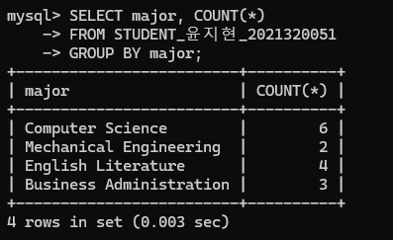
2-13. 전공별 학생 수 조회
학생 수를 세기 위해 AGGREGATE Functions 중 COUNT를 사용
따로 조건 없이 모든 학생 수를 세기 때문에 COUNT(*) 사용
전공별로 묶어서 나타내야 하기 때문에 GROUP BY major 사용
학생 수를 셀 수 있는, 학생과 관련된 데이터는 STUDENT 테이블에 저장되어 있음
전공과 이에 해당하는 학생 수를 보여 줘야 하기 때문에 SELECT major, COUNT(*) 사용

Slide 15
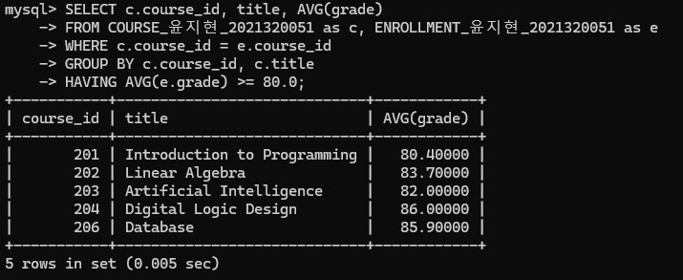
2-14. 특정 조건 충족 과목 조회
AGGREGATE Function의 결과값을 만족하는지 아닌지 판단하기 위해 HAVING절 사용
course_id와 title을 기준으로 subgroup을 나눔
grade는 ENROLLMENT 테이블에서 확인할 수 있고, 과목에 대한 정보(course_id와 title)는 COURSE 테이블에 있으며, 두 테이블의 course_id를 비교하여 JOIN을 통해 결합된 결과를 얻을 수 있다
조건(수강생들의 평균 성적이 80점 이상)에 해당하는 과목과 평균 성적을 추출하여 보여 줌

